Slide 1
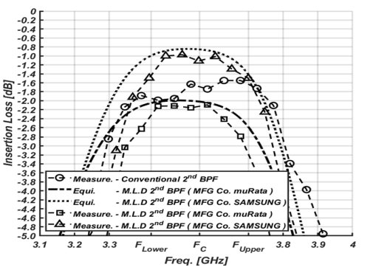
RLC공진특성을 이용한 Band-Pass 필터 설계
시스템 반도체 공학과
201921280
김남훈
밴드패스필터 실험 이미지^{[1]}

Slide 2
Contents
1. RLC 공진특성
2. BPF 설계
3. 관련 논문
4. 관련 특허
5. References

Slide 3
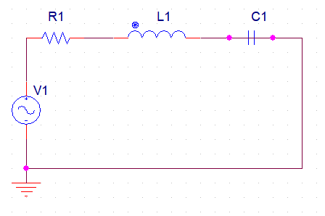


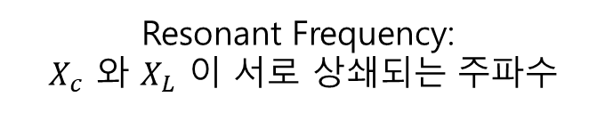




RLC 공진특성
RLC 직렬 공진회로
Resonant Frequency:
$X_{c}$ 와 $X_{L}$ 이 서로 상쇄되는 주파수
$$When f= f_{r} , \left(X_{L} − X_{C}\right)=0$$
$$Z=R+j\left(X_{L} − X_{C}\right)$$
→ $Z= \sqrt{R^{2}+ {(X_{L} − X_{C})}^{2}}$
$$X_{L}=2πfL$$
$$X_{C}= \frac{1}{2πfC}$$
$$→ f_{r}= \frac{1}{2π\sqrt{LC}}$$

Slide 4
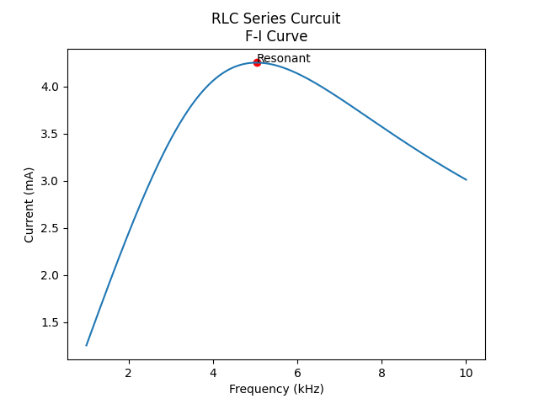




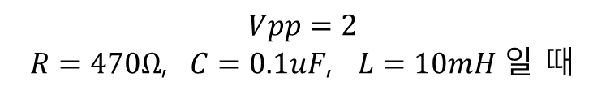
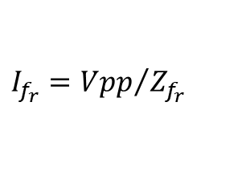
RLC 공진특성
RLC 직렬 공진회로
$$Vpp=2$$
$R=470Ω$, $C=0.1uF$, $L=10mH 일$ 때
$$f_{r}= \frac{1}{2π\sqrt{10mH ∗0.1uF}}$$
$$Z_{f_{r}}= \sqrt{{(470Ω)}^{2 }+ 0}$$
$$(When f=f_{r}, {(X}_{l} − X_{c})=0)$$
$$I_{f_{r}}={Vpp}/{Z_{f_{r}}}$$

Slide 5
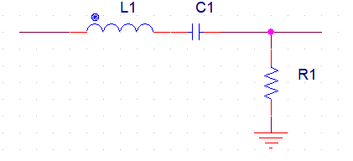
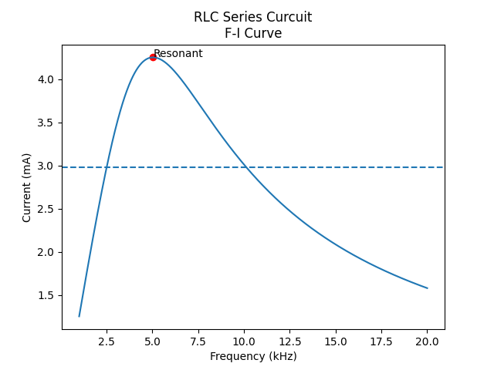


BPF 설계
회로 실험
$R=470Ω$, $C=0.1uF$, $L=10mH 일$ 때
Vin
Vout
$${0.707∗ i}_{max}$$
-3dB
+3dB
Cut-Off freq

Slide 6




관련 논문
“향상된 등가 모델링 기법을 이용한 소형 대역통과필터 설계 ^{[1]}”
관제/교신 주파수
118 ~ 234.5 MHz
Noise!
자동차 제어모듈간 CAN/LIN 통신 주파수
2.4 GHz, 784MHz, 868MHz, 915MHz
Noise!
모바일 네트워크 통신 주파수
824 MHz ~ 28.9 GHz
위성통신 주파수
1GHz ~ 76GHz
Noise!

Slide 7
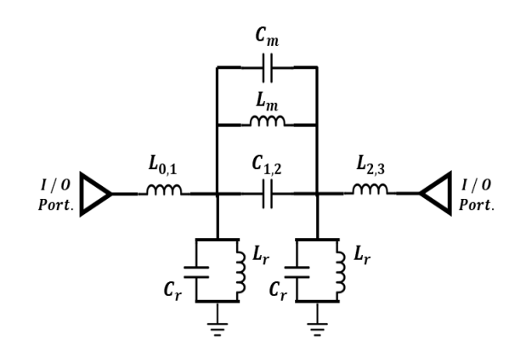


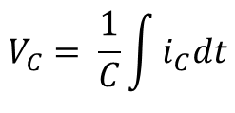
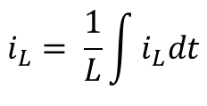
관련 논문
“2차” 대역통과필터
→ 출력 전압/전류의 관계식이 2차 미분 방정식이라는 의미
$$V_{L}=L ∗ \frac{di_{L}}{dt}$$
$$V_{C}= \frac{1}{C}\int{i_{C}dt}$$
$$i_{L}= \frac{1}{L}\int{i_{L}dt}$$
$$i_{C}=C ∗ \frac{di_{C}}{dt}$$
2차 대역통과필터 설계를 위한 등가모델^{[1]}

Slide 8
관련 논문
RLC Band-Pass Filter
Frequency Drain
2차 대역통과필터 설계를 위한 등가모델^{[1]}

Slide 9
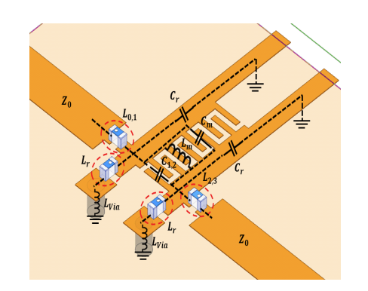

관련 논문
칩 인덕터를 이용한 회로 소형화 시도
*L/C값이 바뀌면, 공진주파수도 바뀐다.*
$$f_{r}= \frac{1}{2π\sqrt{LC}}$$
인덕터 제조사별
1) 허용 오차의 차이
→ 정밀한 Band Width 구현 어려움
2) 칩 내부 특성의 차이
칩 소자를 이용한 2차 BPF 3D 모델링 ^{[1]}

Slide 10
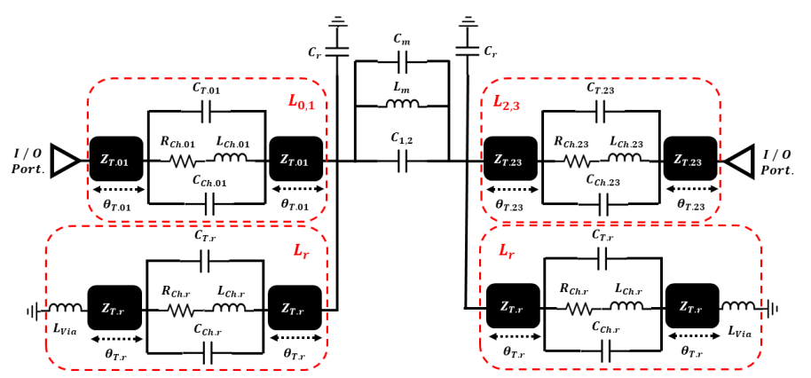

관련 논문
2차 BPF 설계를 위해 제안하는 등가회로 모델 ^{[1]}
“인덕터의 허용 오차 및 내부 특성을 모두 포함하는
전기적 임피던스($Z_{T})$를 고려해 등가모델을 수정 ^{[1]}”

Slide 11
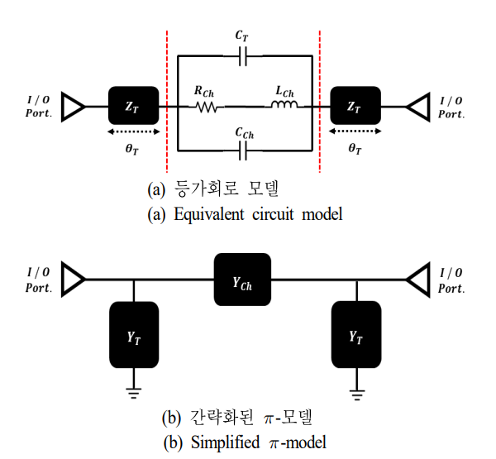
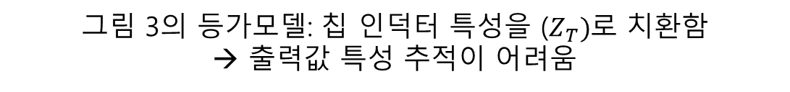
관련 논문
그림 3의 등가모델: 칩 인덕터 특성을 ($Z_{T})$로 치환함
→ 출력값 특성 추적이 어려움
→ 칩 내부 특성과 허용오차 특성을 분리한 $π$ 모델 도출
향상된 칩 인덕터 등가모델 ^{[1]}

Slide 12
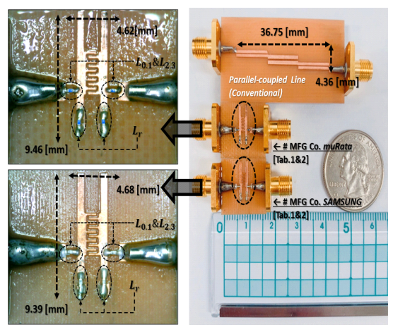
관련 논문
Samsung 칩으로 제조한 BPF
muRata 칩으로 제조한 BPF
일반적인 BPF와 논문BPF의 크기비교 ^{[1]}
일반적인 BPF와 논문BPF의 성능비교 ^{[1]}

Slide 13
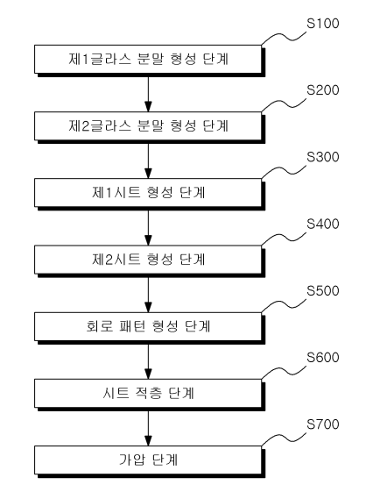
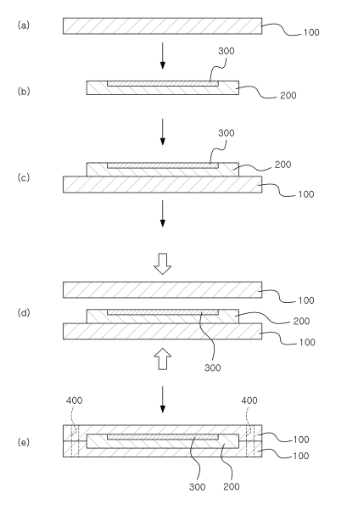
관련 특허
“밴드 패스 필터 제조 방법 및 이에 의해 제조되는 밴드 패스 필터^{[2]}”
제조 공정^{[2]}
제조 도면^{[2]}

Slide 14
참고문헌
[1] Seok Yoon, Yu-Seon Kim, Seok Bae, Yeong-seog Lim, “Compact bandpass filter design using advanced
-equivalent modeling method,” The Journal of Korean Institute of Electromagnetic Engineering and Science,
vol. 33, no.4, pp. 269-277, April. 2022.
[2] 주식회사 이엠따블유. 밴드 패스 필터 제조 방법 및 이에 의해 제조되는 밴드 패스 필터. 특허 출원번호10-2020-0126992, 출원일 2020년 09월 29일.

